Slide 1
Wikidata.lib
Kickoff Meeting

Slide 2
Agenda
Vorschläge
PubSubHubbub
…
Weitere Ideen
Property suggestions
Value validation

Slide 3
Property suggestions
Nutzer betrachtet Objekt A.
-> Es werden Eigenschaften vorgeschlagen, von denen zu erwarten ist, dass das betrachtete A sie hat.
-> Nutzer kann dann, wenn er Lust hat zu wikidata beizutragen, A um die vorgeschlagenen Eigenschaften, zu denen er die Werte kennt, zu ergänzen.

Slide 4
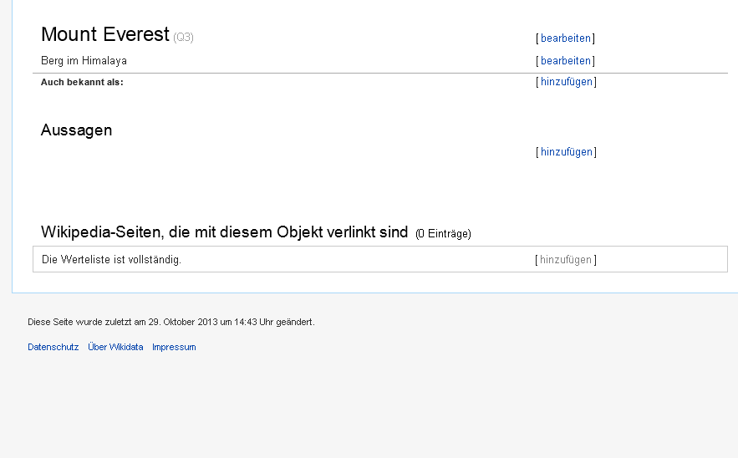
1
Instance of
save

Slide 5
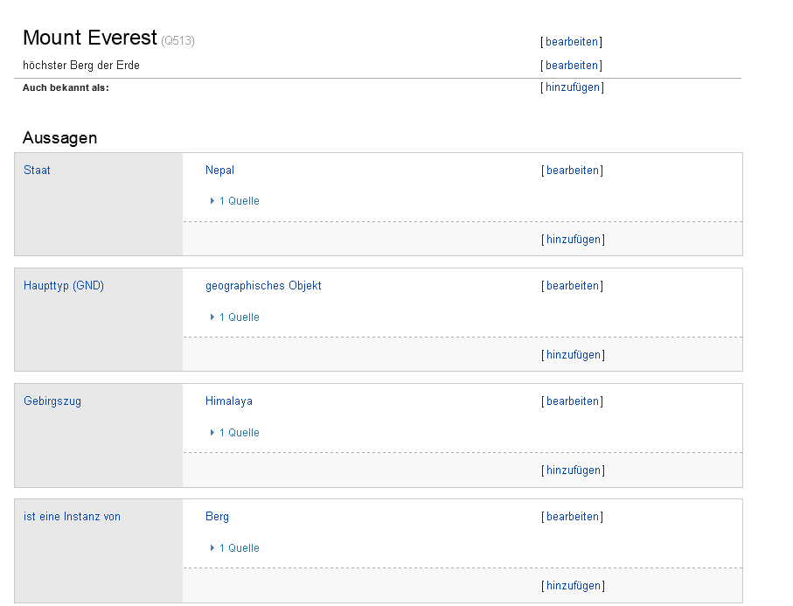
2
Eigenschaften vervollständigen
Besteigungen
z.B. 5
save
Erstbesteigung
z.B. 1.1.1900
save
Nachbargipfel
z.B. Zugspitze
save

Slide 6
Ideen zur Umsetzung
Eigenschaften (e.g. „instance of“, „subclass“…) können als „klassifizierend“ definiert werden.
Beim erzeugen eines neuen Items wird empfohlen Werte für solche klassifiziernden Eigenschaften festzulegen.
Mit Hilfe der klassifizierenden Eigenschaften können ähnliche Objekte gefunden werden.
Diese werden herangezogen um eine Auswahl an Eigenschaften zu bestimmen, die das Objekt (da ähnlicher Art) wahrscheinlich besitzt.

Slide 7
Value Validation
Nutzer gibt Wert für eine Eigenschaft an.
-> der Wert wird mit Referenzwerten verglichen.
-> ist der Wert fern von Werten der Eigenschaft bei ähnlichen Objekten, wird dem Nutzer ein Warnhinweis und Referenzwerte angezeigt.
Nutzer entscheidet ob er:
Den eingegebenen Wert berichtigt oder
Die Warnung zur Kenntnis nimmt und den Wert trotzdem speichert.

Slide 8
Weitere Ideen?
???

